Slide 1
Krikščioniškasis Vaižganto apysakos „Dėdė ir dėdienės“ diskursas
Mindaugas Grigaitis, VU Kauno fakultetas, Kauno jėzuitų gimnazija

Slide 2
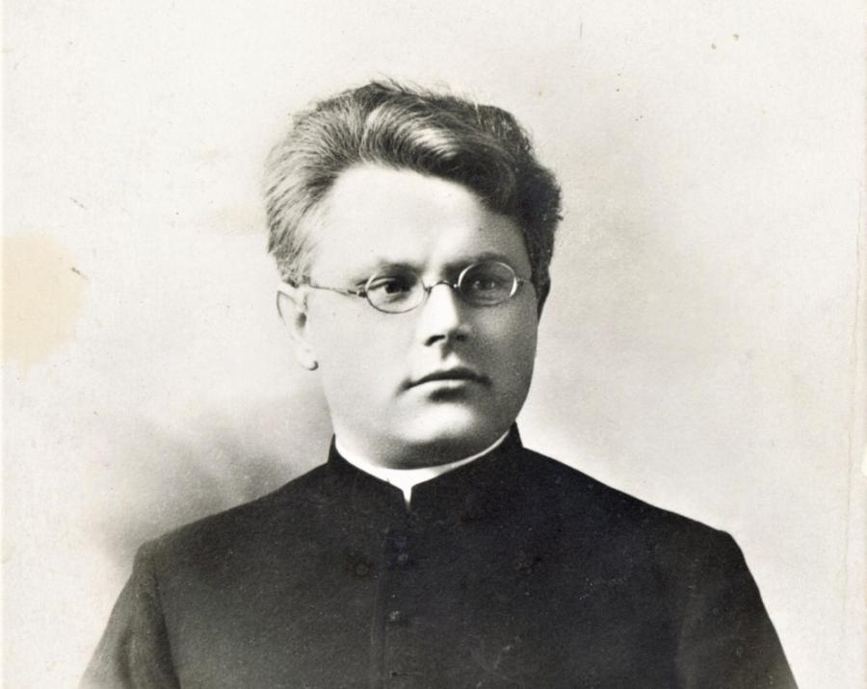
Ar Vaižgantas buvo „doras katalikas“?

Slide 3
„Ėjau dirbau be atodairos, laiku nesumetęs, ar aš tam kvalifikuotas. Liepė būti kunigu, kad galėčiau likti savo krašte, esu, nesiskundžiu ir nusikunigavęs nesijaučiu.“
„Man visi geri ir visus myliu, bile tik dirbtų ir tarnautų Lietuvos pažangai.“
„Aš širdyje bedievis, nes Dievo buvimo gyvai savyje nejaučiu […]. Tai Dievą tikiu, nors širdy jo, ai man, neturiu“.

Slide 4
„ Jerarchia, kunigų laipsniavimas – tai ne šeimynų surėdymas, kur vienas yra tėvas, kitas dėdė, trečias sūnus; bet senovės luomų palaika, kadą augštiesiems privalėje beapeliacijos skriausti ir mindžioti žmonišką ypatą žemujų.“
„Vyručiai, argi jūs nežinote, kas aš esu? Taigi atkartoju: esu katalikas širdyje, išpersitikrinimo, jog tai vienatinė krikščioniškai-doriška sistema, šventa, išganinga, savo kunigystę sutepiau negut tik netvarkiu liežuviu, darbais dar ne.“

Slide 5
Kaip rodo kūryba, Vaižganto „bedievystė“ yra labai krikščioniška.
„Jis konfliktavo su kitais kunigais dėl liberalių pažiūrų – svarbiausia jam buvo ne teologinės dogmos, o moralinės normos, pastangos būti geru sau ir kitiems.“ (Aistė Kučinskienė)
„Mykoliuko idėja“ apskritai įprasmina dėl kitų pasiaukojusio ir taip laimę radusio asmens būtį.“ (rašytojas Mikalojus Katkus)

Slide 6
TEMOS | Pasiaukojimo kilnumas Nuolankumo svarba | Gaivališkos prigimties pavojingumas
IDĖJOS | Žmogus, pasidavęs gaivališkai aistrai, gali patirti dvasinį nuopuolį. Gaivališku geismu grįstas santykis trukdo patirti gyvenimo džiaugsmą. | Savo laimės dėl artimo gerovės išsižadėjimas yra kilnus veiksmas, įprasminantis gyvenimą. Nuolankus gyvenimo sunkumų kentimas taurina žmogaus gyvenimą.
KONTEKSTAS | Vaižganto vertybių sistema perimta iš krikščionybės (buvo katalikų kunigas): dvasinę meilę jis laiko aukštesne meilės forma nei kūniška, krikščioniškos dorybės, kaip nuolankumas, romumas, gailestingumas, yra jo gyvenimo atramos. Ieškojau laimės kitiems, radau ją sau pačiam“, – prisipažino rašytojas. Šios vertybės akcentuojamos ir apysakoje „Dėdės ir dėdienės“.

Slide 7
Mykoliukas kaip krikščioniško šventumo pavyzdys

Slide 8
Katalikams šventumo pavyzdys – Jėzus, kuris paliko kvietimą gyventi ne vien tik sau. Šventumo kely svarbiausia yra Dievas ir nesavanaudiškas pasiaukojimas dėl kito asmens. Mykoliuko gyvenimas simbolizuoja žmogaus kelionę į šventumą. Paralelių, kad Mykoliukas keliauja tuo pačiu šventumo keliu kaip ir Jėzus nemažai:

Slide 9
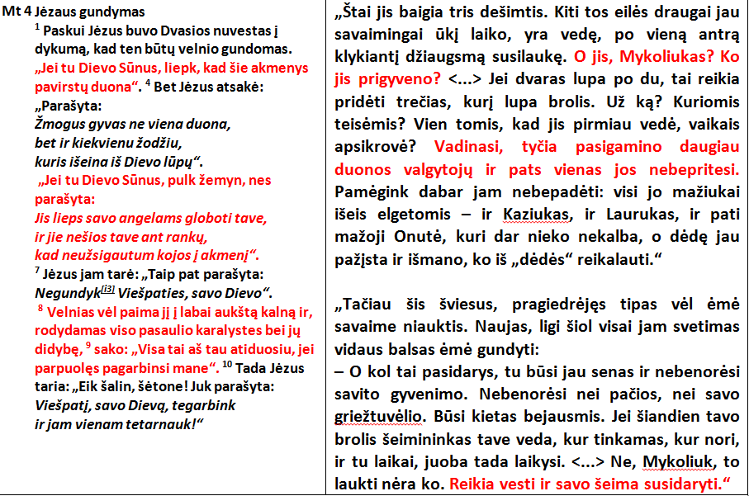
Gundymas

Slide 10
Nuolankumas ir pasiaukojimas

Slide 11
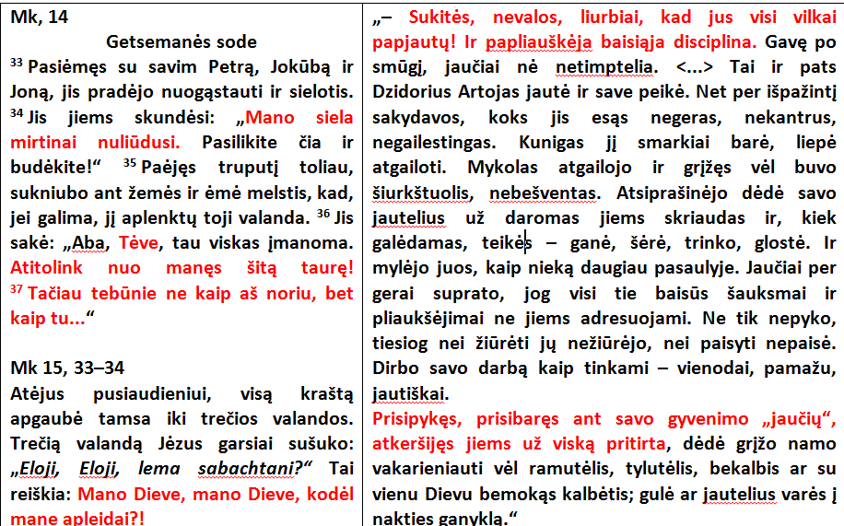
Silpnumo ir apleistumo jausmas

Slide 12
Prisikėlimas ir ramybė

Slide 13
Taigi Mykoliukas pereina gundymus ir pasiaukoja. Jis sugeba išspręsti vidinį konfliktą tarp pareigos ir asmeninės laimės (išsižada Severiutės ir pasiaukoja dėl brolio šeimos gerovės). Nors patiria vienišumą, kuris virsta pykčiu, bet galiausiai pajunta dvasios ramybę (be Dievo ji neįmanoma).

Slide 14
Analizė iš šios perspektyvos gali mokiniams padėti geriau suprasti ir kitus programinius kūrinus, kuriuose randame krikščioniškos pasaulėjautos ženklus:

Slide 15
AKTUALIZACIJA
Kodėl Mykoliukas nebūtų liurbis ir šių laikų visuomenėje, sudievinančioje aktyvumą ir produktyvumą?

Slide 16
Ekonomistas Raimondas Kuodis
Žmonės įtraukiami į žiurkių lenktynes dėl statuso. Savo ruožtu žiurkių lenktynės verčia dirbti daugiau, o ne mažiau. Žmonių tuštybė veda prie to, kad kapitalizmas į tai reaguoja pasinaudodamas žmonėmis, kuria prekybinius ženklus, už kuriuos mes mokame milžiniškus pinigus, nors galėtume nemokėti. Bet mokam, nes bandome parodomuoju vartojimu kompensuoti kažkokius savo kompleksus, galbūt savo savivertės, žinių neturėjimą ir panašius. Galų gale žmonės tampa vis nelaimingesni, net ir turėdami automobilius, namus, gerus darbus ir puikiai išlavintus vaikus.

Slide 17
Sociologė Judy Wajcman
Neoliberali kapitalistinė visuomenė sudievina aktyvumą ir produktyvumą. Žmogui įkalama į galvą, kad jei jis nebus produktyvus ir aktyvus, jis nebus naudingas šios visuomenės narys, todėl net tie, kurie turi gerus darbus ir gali patenkinti visus savo poreikius, neretai jaučia poreikį būti dar aktyvesni ir dar našesni. Siekdami padidinti našumą kuriame daug technologijų, kurios dar labiau pagreitina mūsų gyvenimą. Galiausiai turime paradoksą, kai gyvename geriau, patogiau, bet vis dėlto jaučiamės prislėgti, depresyvūs.

Slide 18
Europos jėzuitų pradinio ir vidurinio ugdymo švietimo skyriaus direktorė Ilse Dekker
Neurologiniai tyrimai neigia neoliberalizmo idėją, kad konkurencija yra genetiškai įrašyta žmogaus genofonde: naujausi mokslo duomenys rodo, kad altruizmas ir humaniškumas yra užkoduoti žmogaus prigimtyje. Altruizmas ne mažiau stimuliuoja laimės hormonus dopaminą, serotoniną nei pergalė prieš konkurentą. Be to šių vertybių galima ir išmokti, nes žmogaus smegenys yra labai dinamiškos, gali keistis pagal gerus pavyzdžius. Tad altruizmas ne tik kuria draugiškesnę visuomenę, bet ir teikia laimę.

Slide 19
Geišės ir Severiutės santykiai: pakylėjantis nuopuolis?
(analizė iš kūno teologijos perspektyvos)

Slide 20
Kūnas mums, dvasinėms būtybėms, yra vienintelis būdas patirti dvasinį pasaulį. Tipinis JAV studentas greitai išmoksta, kad gyvenimo prasmė – tai prisigerti ir pašėlęs seksas. Išnarpliojus aistras, pradedama suprasti, kad iš tiesų trokštame amžinos meilės ir džiaugsmo. Dievas pradžioje sukūrė lytinį potraukį, įgalintį mylėti taip, kaip Jis pats myli – laisvai ir visiškai save dovanojant. Pražios knygoje aprašyta pora būtent tai ir patyrė. Lytinio potraukio jie neišgyveno kaip prievartos ar instinkto savanaudiškai pasitenkinti. Būtent šis dovanojimas ir apibrėžia pilnatvę teikiančius vyro ir moters santykius, kai nebijoma būti sudaiktintam ir kūniškame akte jaučiama visiška dvasinė vienybė.

Slide 21
Toji vienybė padeda įveikti pirmapradę vienatvę, kurią Adomas jautė, kai rojuje buvo vienas, be Ievos: VIEŠPATS Dievas tarė: „Negera žmogui būti vienam. Padarysiu jam tinkamą bendrininką“. (Pr 2, 18) Nors aplink pilna gyvybės, žmogus pilnatvę patiria tik tada, kai sukuriama moteris. Vyras ir moteris tik kartu gali pagaliau įgyvendinti dovanos įstatymą, o šio ryšio nebuvimas ar sudaiktinantis santykis pilnatvės neatneša.
Pagal teologo Christopherio Westo knygą „Kūno teologija pradedantiesiems“

Slide 23
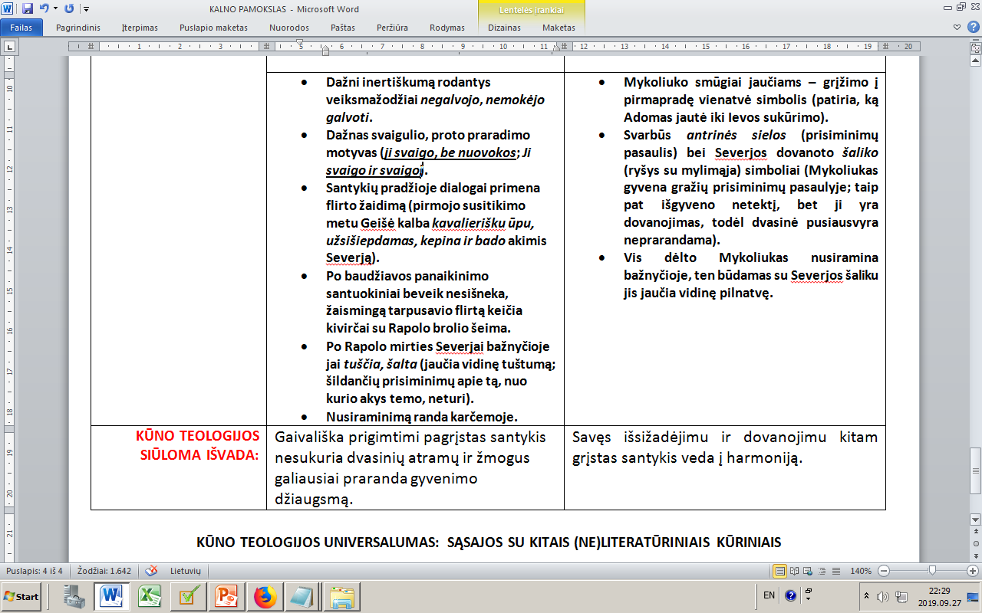

Slide 24
Kūno teologijos universalumas: sąsajos su kitais (ne)literatūriniais kūriniais

Slide 25
FAUSTAS.
Nebegaliu ilgiau bijodamas kankintis!
Kam lemta būti, teįvyksta kuo greičiau!
Geidžiu ją kuo tvirčiau apsikabinti
Ir atsidurt su ja bedugnėje pačioj.
MARGARITA. O ne, tu privalai nemirti,
Aš noriu darbą tau paskirti:
Vos tiktai rytas prasiskleis,
Tu pasirūpinsi kapais;
Mamai – geriausioji vieta,
O broliui – visiškai greta,
Man – atokiau, kiek nuošaly,
Tačiau nuo jų ne per toli;
Dukrelę man prie dešinės
Krūties padėk – kas dar galės
Gulėt greta ir švelniai glaustis, –
Ak, koks saldus tai buvo jausmas
Prispaust brangiausią prie šalies! –
Bet to daugiau patirt nelemta.
MARGARITA.
Kaip veržias krūtinė
Į glėbį brangaus!
Geidžiu apkabinus
Jį švelniai priglaust,
Bučiuoti ir džiaugtis,
Kiek trokšta širdis,
Nors prakeiksmas lauktų
Ir lauktų mirtis!
Faustas ir Margarita vienas į kitą taip pat žvelgia tik kaip į geismo tenkinimo objektą, tai lemia ne tik Margaritos, bet ir visos jos šeimos pražūtį. Taigi, kūniškas ryšys, kuris yra pagrįstas tik noru tenkinti aistrą, o ne dovanoti kitam save, harmonijos nesuteikia, netgi žudo.

Slide 26
Henrikas Radauskas.
„Pirmoji naktis“
Kiekvienas tavo plaukas kaip žvaigždė,
Man pro pirštus tekėdamas, mirgėjo,
Ir kaip auksinė didelė katė
Per krūmus mėnuo į medžioklę ėjo.
Ką sakė nesuprantami kvapai,
Mums nemokėjo spinduliai išversti.
Užmerkusi akis, tu nusilpai,
Ir tavo angelas pradėjo verkti.
Atkreiptinas dėmesys į medžiojančios katės įvaizdį, kuris suteikia grobuoniškumo įspūdį, o pats pavadinimas yra aliuzija į kūnišką santykį. Kūniškas santykis, pagrįstas grobuoniškumu, baigiasi angelo ašaromis: tyrumas suteršiamas, nes kūnas sudaiktinamas, paverčiamas grobiu, kurį malonu sugauti.

Slide 27
Carole King, Gerry Goffin.
„Will You Love Me Tomorrow?“
Tonight you're mine completely
You give you love so sweetly
Tonight the light of love is in your eyes
But will you love me tomorrow?
Is this a lasting treasure
Or just a moment's pleasure?
Can I believe the magic of your sighs?
Will you still love me tomorrow?
Tonight with words unspoken
You say that I'm the only one
But will my heart be broken
When the night meets the morning sun?
I'd like to know that your love
Is love I can be sure of
So tell me now, and I won't ask again
Will you still love me tomorrow?
So tell me now, and I won't ask again
Will you still love me tomorrow?
Will you still love me tomorrow?
Will you still love me tomorrow?
https://www.youtube.com/watch?v=GuanbnnzXQ4

Slide 28
Henrikas Radauskas. Malda į blondinę
Blondine angele, palik raštelį mamai, Kad grįši tik rytoj, ir pas mane ateik Į smuklę ūžiančią ir išrišimą dramai, Ramiai šypsodama, vidunaktį suteik. Žiūrėki: vakaras nutildė šaltus vėjus, Ir žvaigždės didelės į tavo langines Kaip paukščiai beldžiasi, ir gelstančios alėjos Maldauja verkdamos pasigailėt manęs. O tu į operą renkiesi tualetą, - Sprogdina veidrodį banga skambių šilkų, - Ir, galvą žydinčią pasukusi iš lėto, Gėriesi liemeniu ir debesiu plaukų. Blondine kūdiki, numesk šilkinę suknią Ir spindinčiais plaukais, kaip angelas sapne, Pro stogą nusileisk į šitą liūdną smuklę Ir lempas užgesink ir nuramink mane.

Slide 29
„Tai karta, gyvenanti ne realiame pasaulyje, o erotizuotoje iliuzijoje. Ji yra apskaičiuojanti, prisitaikanti ir patenkinta savimi. Ir kartu nesubrendusi ir nenorinti daryti suaugusiam žmogui būtinų sprendimų. Pastaraisiais metais niekas nebekalba apie būtinybę keistis – o tik apie saugumo poreikį. Ši karta gyvena tarsi už uždangos, skiriančios ją nuo tikrovės, ir tą uždangą būtina nuplėšti, nes iliuzinė ramybė ir saugumas gali būti labai pavojingi.“ Oskaras Koršunovas apie šiuolaikinius žmones | HAMLETAS. Tad meskite šalin blogesnę pusę; Gyvenkite tyriau su geresne. Labanakt! Bet tik neikit dėdės lovon; Vaidinkite dorybę, jei jos trūksta. Tas pats pabaisa įprotis, praryjąs Kaltumo jausmą, ir geriems darbams Kaip angelas gražiai pritaiko rūbą <...>. KARALIENĖ. Ką gi man daryti? HAMLETAS. O, tik ne tai, ko aš prašau! Tegu Ir vėl tasai išpurtėlis karalius Sugundo lovon, gnybteli į skruostą, Vadindamas jus savo peliuke; Ir taip už porą bučinių šlykščiausių, Už palietimą pirštais nelemtais Jums kaklo pasistenkite išduoti, Kad aš pamišėlį tik vaidinu.

